Slide 1
संयुक्ताक्षर क से क्ष तक Joint Words
व्यंजन अक्षर
द ध न प फ ब भ म

Slide 2
संयुक्ताक्षर द Joint Words
विद्यालय- School
गद्दी- throne

Slide 3
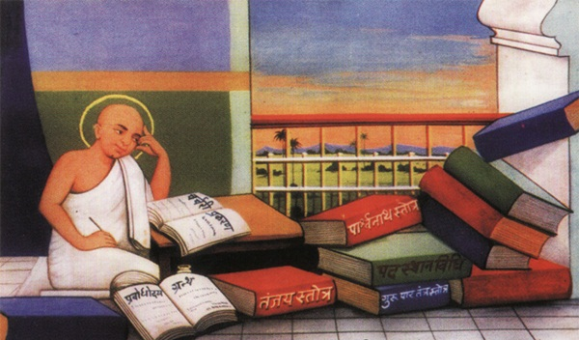
संयुक्ताक्षर द Joint Words
विद्वान - Scholar
पद्म- lotus

Slide 4
संयुक्ताक्षर ध Joint Words
व्दार- door
ध्वज- flag

Slide 5
संयुक्ताक्षर ध Joint Words
अयोध्या- birth place of lord Rama
ध्यान- meditation

Slide 6
संयुक्ताक्षर ध Joint Words
अध्यापक- male Teacher
सन्त- Saint

Slide 7
संयुक्ताक्षर न Joint Words
अन्धा - blind
गन्ना- sugarcane

Slide 8
संयुक्ताक्षर न Joint Words
अन्न- rice
पन्नग- snake

Slide 9
संयुक्ताक्षर प Joint Words
प्याज- onion
चप्पल- chappel

Slide 10
संयुक्ताक्षर प Joint Words
प्लवंग- monkey
प्यासा- thirsty

Slide 11
संयुक्ताक्षर फ Joint Words
गिरफ् तार- arrest
कुफ् ल- lock

Slide 12
संयुक्ताक्षर फ Joint Words
सप्ताह- week
दफ्तर- office

